Slide 1




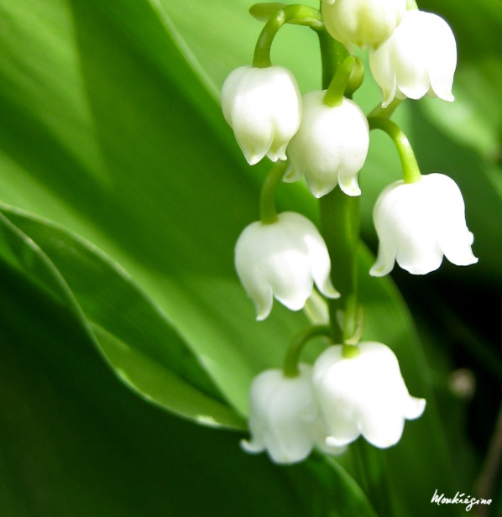




















B = origine de barbentane Semaine n°18 du 27 au 30 Avril 2026
Menus de la crèche « Les Pequelets »
Lundi | Mardi | Mercredi | Jeudi | Férié 1 er mai Vendredi
Pois chiche en salade | Salade verte | Quiche | Concombre
Bolognaise végétale riz légume | Poisson pané Pomme de terre légume | Saumon polenta légume | Sauté de bœuf bio Coquillette Légume
yaourt | fromage | Kiri bio | Fromage blanc | fromage
Fruit | Compote | Fruit | Compote | Fruit
Goûter | Goûter | Goûter | Goûter | Goûter
Compote fromage pain | Biscuit fruit laitage | Pain, confiture yaourt | Laitage, biscuit fruit | Pain, chocolat compote
 | La cuisine municipale se réserve la possibilité de modifier les menus en fonction des aléas du marché et des livraisons. | Allergènes : Céréales contenant du gluten, Fruits à coques, Crustacés, Céleri, Œufs, Moutarde , Poissons, Soja, Lait, Anhydride sulfureux, Graines de sésame, Lupin, Arachides, Mollusques

